Slide 1
Oracle developer

Slide 2
sqldeveloper
데이터베이스 툴에는 여러 가지가 있습니다.
토드(Toad), SQLGate 등도 있지만 여기서는 오라클에서 제공하는
SQLDeveloper 를 소개하고자 합니다.
1. 오라클 사이트에 접속합니다. :
http://www.oracle.com/

Slide 3
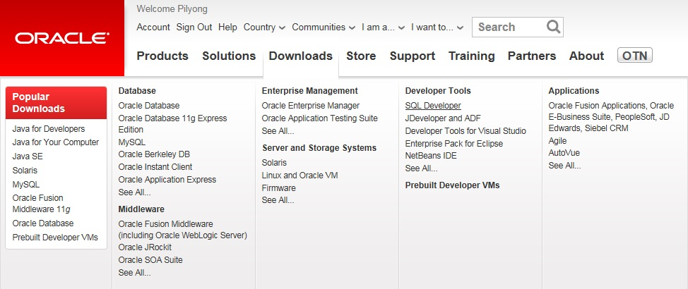
sqldeveloper
2. 아래와 같이 다운로드 -> 개발자 툴 -> SQL Developer 를 선택합니다.

Slide 4
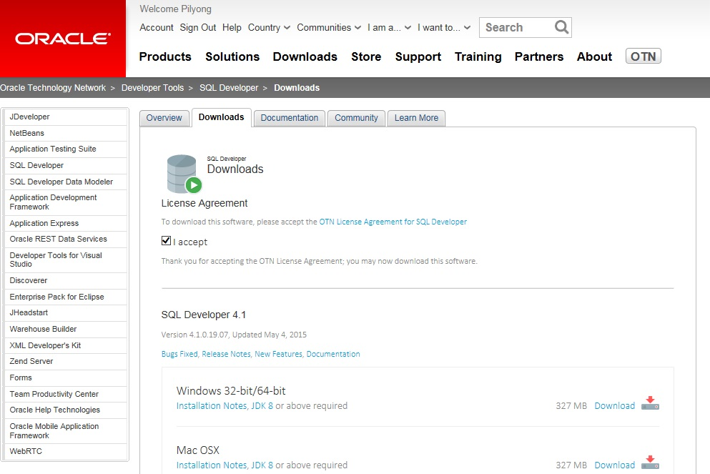
sqldeveloper
3. 라이센스에 동의를 해야 합니다.

Slide 5
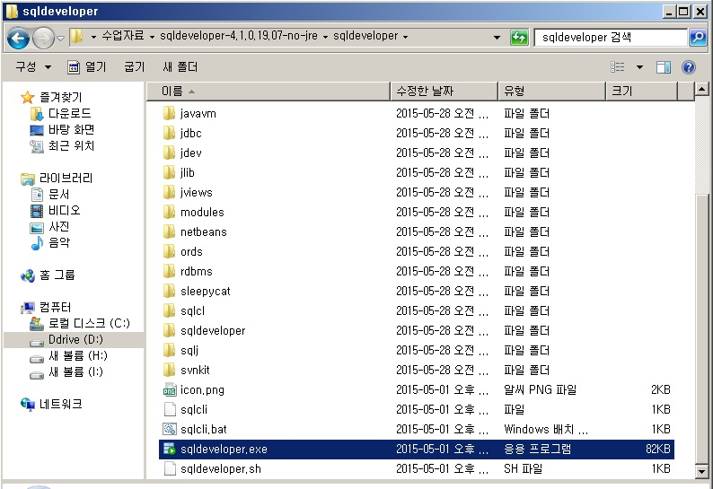
sqldeveloper
4. 다운로드 받은 파일을 압축 풀면 sqldeveloper.exe 실행 파일이 있습니다.
클릭하세요.

Slide 6
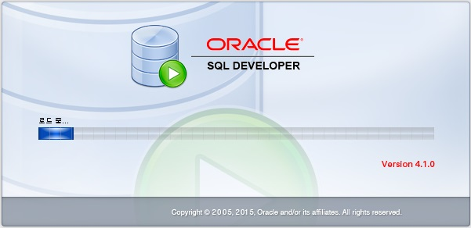
sqldeveloper
5. 실행시키면 화면이 나옵니다.

Slide 7
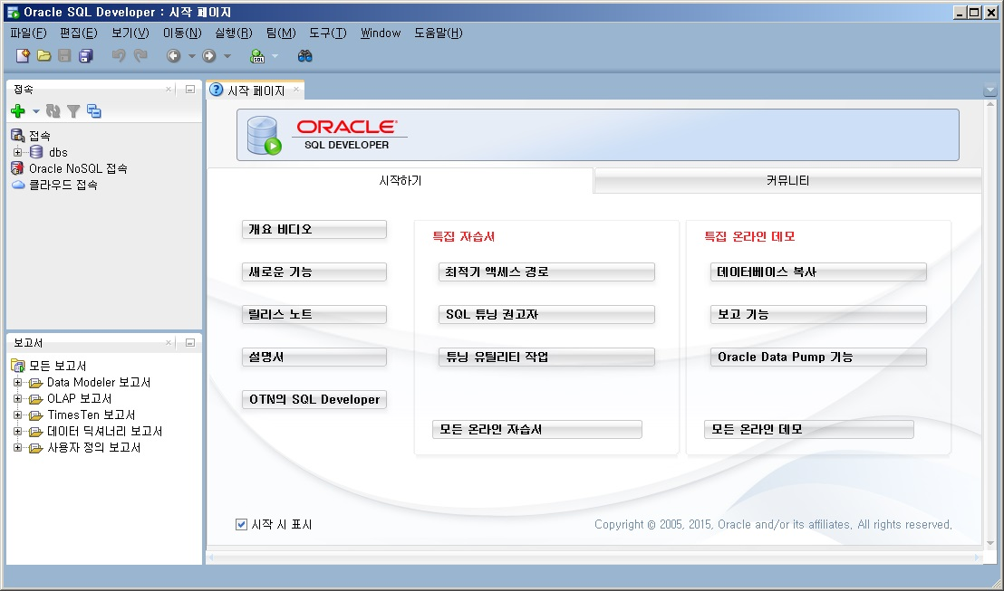
sqldeveloper
6. 왼쪽 상단의 + 버튼을 클릭하면 새 접속을 생성하는 창이 나옵니다.

Slide 8
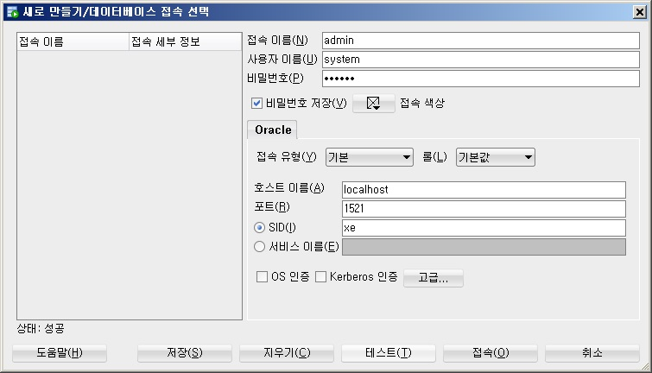
sqldeveloper
7. 새로 만들기/데이터베이스 접속이 실행되며 , 접속이름은 프로젝트 명처럼
보여지는 것입니다 자유작명.
사용자 이름은 sys , 비밀번호는 설치하면서 SQL 설치하면서 작성했던 것으로
해주세요. 그리고 테스트 클릭.

Slide 9
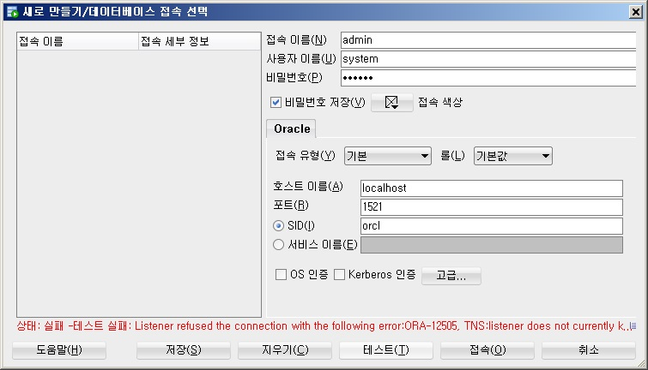
sqldeveloper
8. 테스트를 눌렀는데 아래처럼 상태가 실패라고 뜨는 분들이 있습니다
(에러 ORA-12505). 이것은 SID 값이 틀렸다는 것입니다.

Slide 10
ORA-12505 에러 해결
아래처럼 상태:실패 -테스트 실패 뜨면서 ORA-12505 에러가 발생했습니다.
1.빨간색 박스에 올바른 값을 입력하였지만 실패한 이유는 SID 값이 orcl로
되어있어서 그랬습니다.

Slide 11
ORA-12505 에러 해결
2.이제 SID 를 찾아봅니다.
cmd 콘솔창 - lsnrctl services 입력 - 내용이 나옵니다.
빨간 박스 부분에서
DEDICATED 이쪽 부분으로 찾아보시면,
"xe"인스턴스 <READY상태> 나오죠?
xe 가 자신의 SID 입니다.

Slide 12
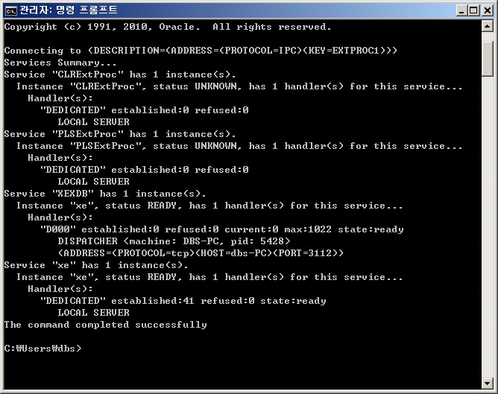
ORA-12505 에러 해결

Slide 13
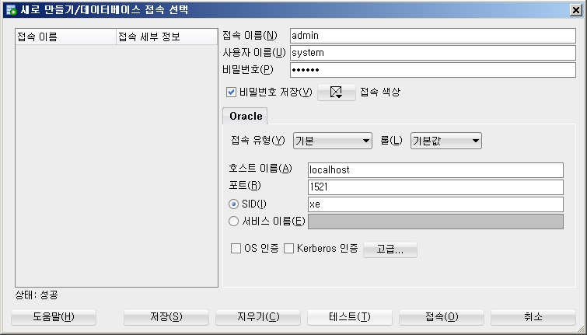
sqldeveloper
9.테스트 성공 후 접속을 끝마쳤다면 좌측 창과 같이 생성이 됩니다.
이제 툴 설치도 끝났습니다.

